Slide 1

-Ученик/ца - Јелена Томић;
-Одељење- VIII1;
-Наставник/ца – Микица Нолић.
21.02.2013.

Slide 2
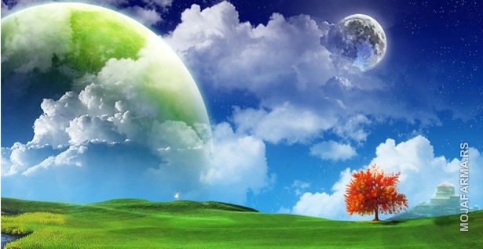
Климатске промене

Slide 3
Клима, хемијски састав атмосфере
Клима, која је веома важан еколошки фактор , представља стање атмосфере одређеног подручја током дужег времена. Атмосфера је гасовити омотач распоређен око наше планете. Њен састав и особине условљавају живот на Земљи. У њој се непрекидно одигравају различите хемијске реакције , али и интеракције (мећусобно деловање) са живим бићима.
Атмосфера као ваздушни омотач Земље представља једну велику смешу гасова. Гледано према запремини, у тој смеши преовлађују два гаса: азот (78,084%) и кисеоник (20,947%), док на све остале гасове отпада преосталих 1%.
У тих 1% осталих гасова спадају:
аргон (0.93%);
-угљен – диоксид (0,0314%);
-мање количине неона, криптона, хелијума, водоника и озона;
-водена пара.

Slide 4
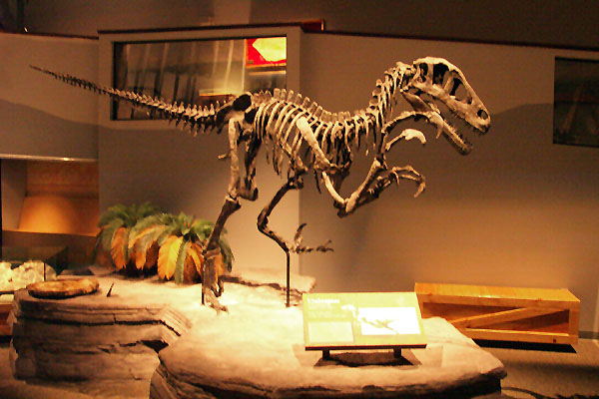
Када су климатске промене постепене, жива бића имају довољно времена да се прилагоде или преселе на нова станишта, али нагле промене најчешће изазивају њихово повлачење или потпун нестанак. Уколико промене захвате већи део планете, могу изазвати масовно изумирање врста. Свима jе позната прича о нестанку диносауруса пре 65. милиона година када је нестало и око три четвртине постојећих биљних и животињских врста. До њиховог нестанка је дошло због наглог захвађења на Земљи.

Slide 5
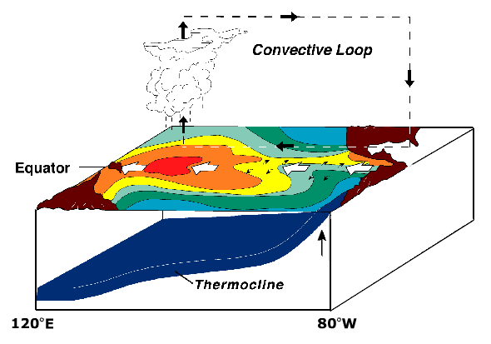
Ел Нињо
Када је реч о великим климатским променама, морамо поменути и Ел Нињо, природни феномен који се вековима јавља у атмосфери, односно хидросфери. Он се циклично појављује сваких 3-7 година. Ел Нињо настаје у интеракцији површинских слојева океана и атмосфере и доприноси општем стању климе на планети.
На слици је проказано нормално стање у Пацифику. Пасати потискују топлу воду ка западу, ка Индонезији. Да би се одржао баланс, хладна вода се успиње ка Јужној Америци.

Slide 6
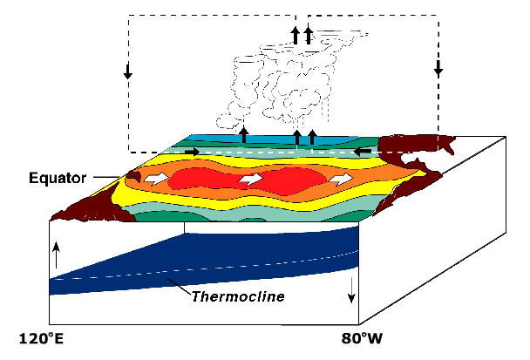
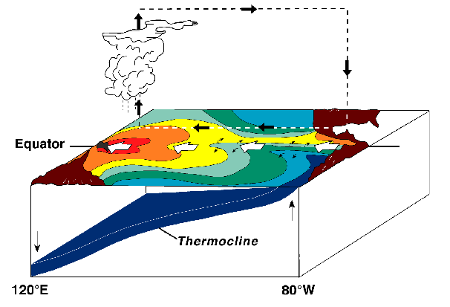
Ел Нињо
Ветрови мењају правац, топла вода се приближава Јужној Америци. Успињање хладне воде изостаје јер нема потребе за одржавањем нивоа океана што додатно доводи до повећања температуре воде и јачих олуја.
Топла вода је западније него иначе. Успињање хладне воде уз обалу Јужне Америке је јаче што доводи до екстремних временских прилика.

Slide 7
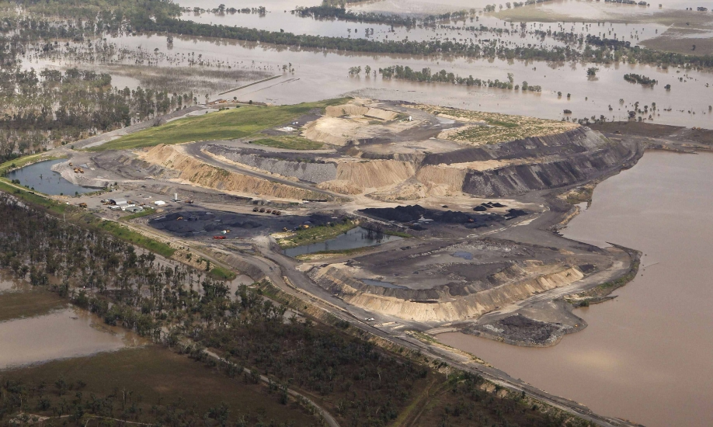
Последице глобалних климатских промена проузроковане људским активностима
Повећана концентрација гасова (угљен-диоксид, метан) који појачавају ефекат стаклене баште, што доводи до глобалног повишења температуре ваздуха ;
Учестала појава временских непогода (поплаве, суше, јаки ветрови);
Топљење поларних капа и глечера на високим планинама;
Подизање нивоа мора и океана;
Промене у екосистемима и нестанак бројних врста;
Ширење инвазивних врста ;
Повећана количина падавина итд.

Slide 8
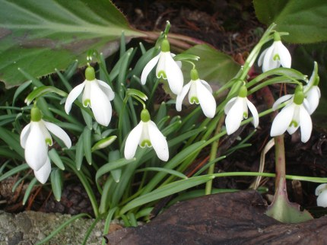
Последице климатских промена могу бити видљиве највише на природним екосистемима, потом на људском друштву и пољопривреди. Измена годишњих доба доводи до промена понашања већег броја врста, утиче на дужину и правац миграција животиња, нестанак појединих и ширење других врста. Измена годишњих доба утиче на раније цветање појединих врста биљака – висибаба.

Slide 9
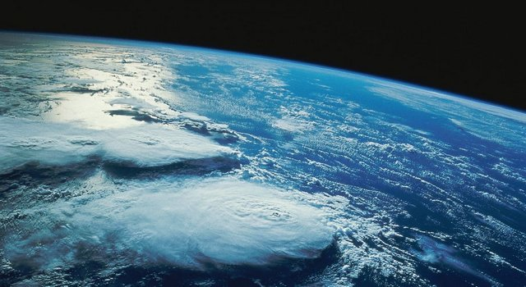
Ефекат стаклене баште
Ефекат стаклене баште је појава коју још у 19. веку спомиње француски математичар и физичар Жозеф Фурије. Он је тврдио да атмосферски гасови могу да повећају површинску температуру на Земљи, што је данас познато као ефекат стаклене баште.

Slide 10
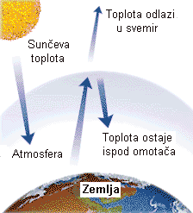
Како долази до ефекта стаклене баште?
Сунчеви зраци непрекидно стижу до површине Земље. Део топлотних зрака упијају Земљине сфере (атмосфера, хидросфера, педосфера (танак земљин омотач који поктива слој земљишта дебљине око 2 m) , литосфера) и живи организми. Део зрака се одбија о површину Земље и напушта атмосферу. Овај природни феномен одржава планету довољно загрејаном , с просечном температуром од 15 степени, што омогућава нормално функционисање свих живих бића. Да нема гасова стаклене баште, просечна температура на нашој планети износила би -18 степени. На овако ниским температурама не би могао да се одржи живот.

Slide 11
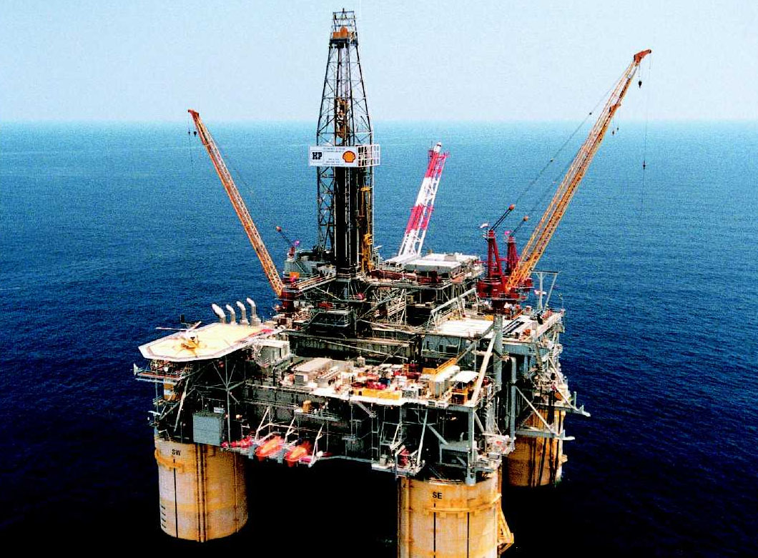
Суочен с повећаним потребама за енергијом, приликом њене производње човек у највећој мери користи фосилна горива (угаљ, нафту и природни гас ). Сагоревањем фосилних горива ослобађа се велика количина угљен – диоксида који одлази у атмосферу. Овом гасу се “придружују” и остали гасови : метан, настао распадањем органских једињења и током индустријске производње, оксиди азота , који се ослобађају приликом вулканских ерупција, а делом и из индустријских постројења , и водена пара. Стварајући гушћи слој око наше планете, ови гасови не дозвољавају да се топлотни зраци који потичу од Сунца одбију и врате назад у свемир. На овај начин се увећава ефекат стаклене баште, а температура на Земљи се из године у годину повећава.

Slide 12
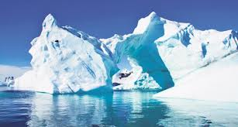
Према подацима Светске метеорлошке организације, на Артику годишње нестаје око 80. 000 километара квадратних леда, што одговара површини Србије.
Такође, због наглог топљења леда повећава се и количина падавина, што доводи до смањења салинитета океана на половима, док се повећава салинитет вода око Екватора, као резулатат појачаног испаравања.
Пораст нивоа мора, што је једна од последица климатских промена, ремети живот многих градова и људи који живе близу морских обала.
Појединац може мало, али добро организоване групе свесних грађана широм света могу много да побољшају стање планете!

